Slide 1

VALTUR CERVINIA CRISTALLO SKI RESORT
Posizionamento di mercato
e leva competitiva 2026/27
Executive Summary — Direzione Generale
Luglio 2026
Documento riservato

Slide 2
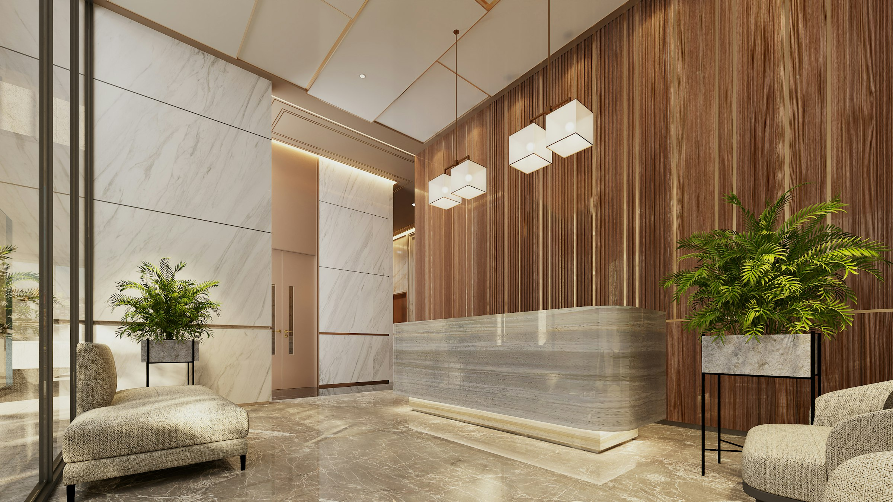
01 — DATI
Performance stagione in sintesi
+7,4%
68,2%
41 gg
4,7 / 5
RevPAR vs stagione precedente
Occupazione media inverno
Booking window medio
Guest satisfaction score
RevPAR per segmento competitivo (indice, illustrativo)
Valtur Cervinia
100
Comp. set A
82
Comp. set B
76
Comp. set C
64
Fonte: dati illustrativi a scopo dimostrativo

Slide 3
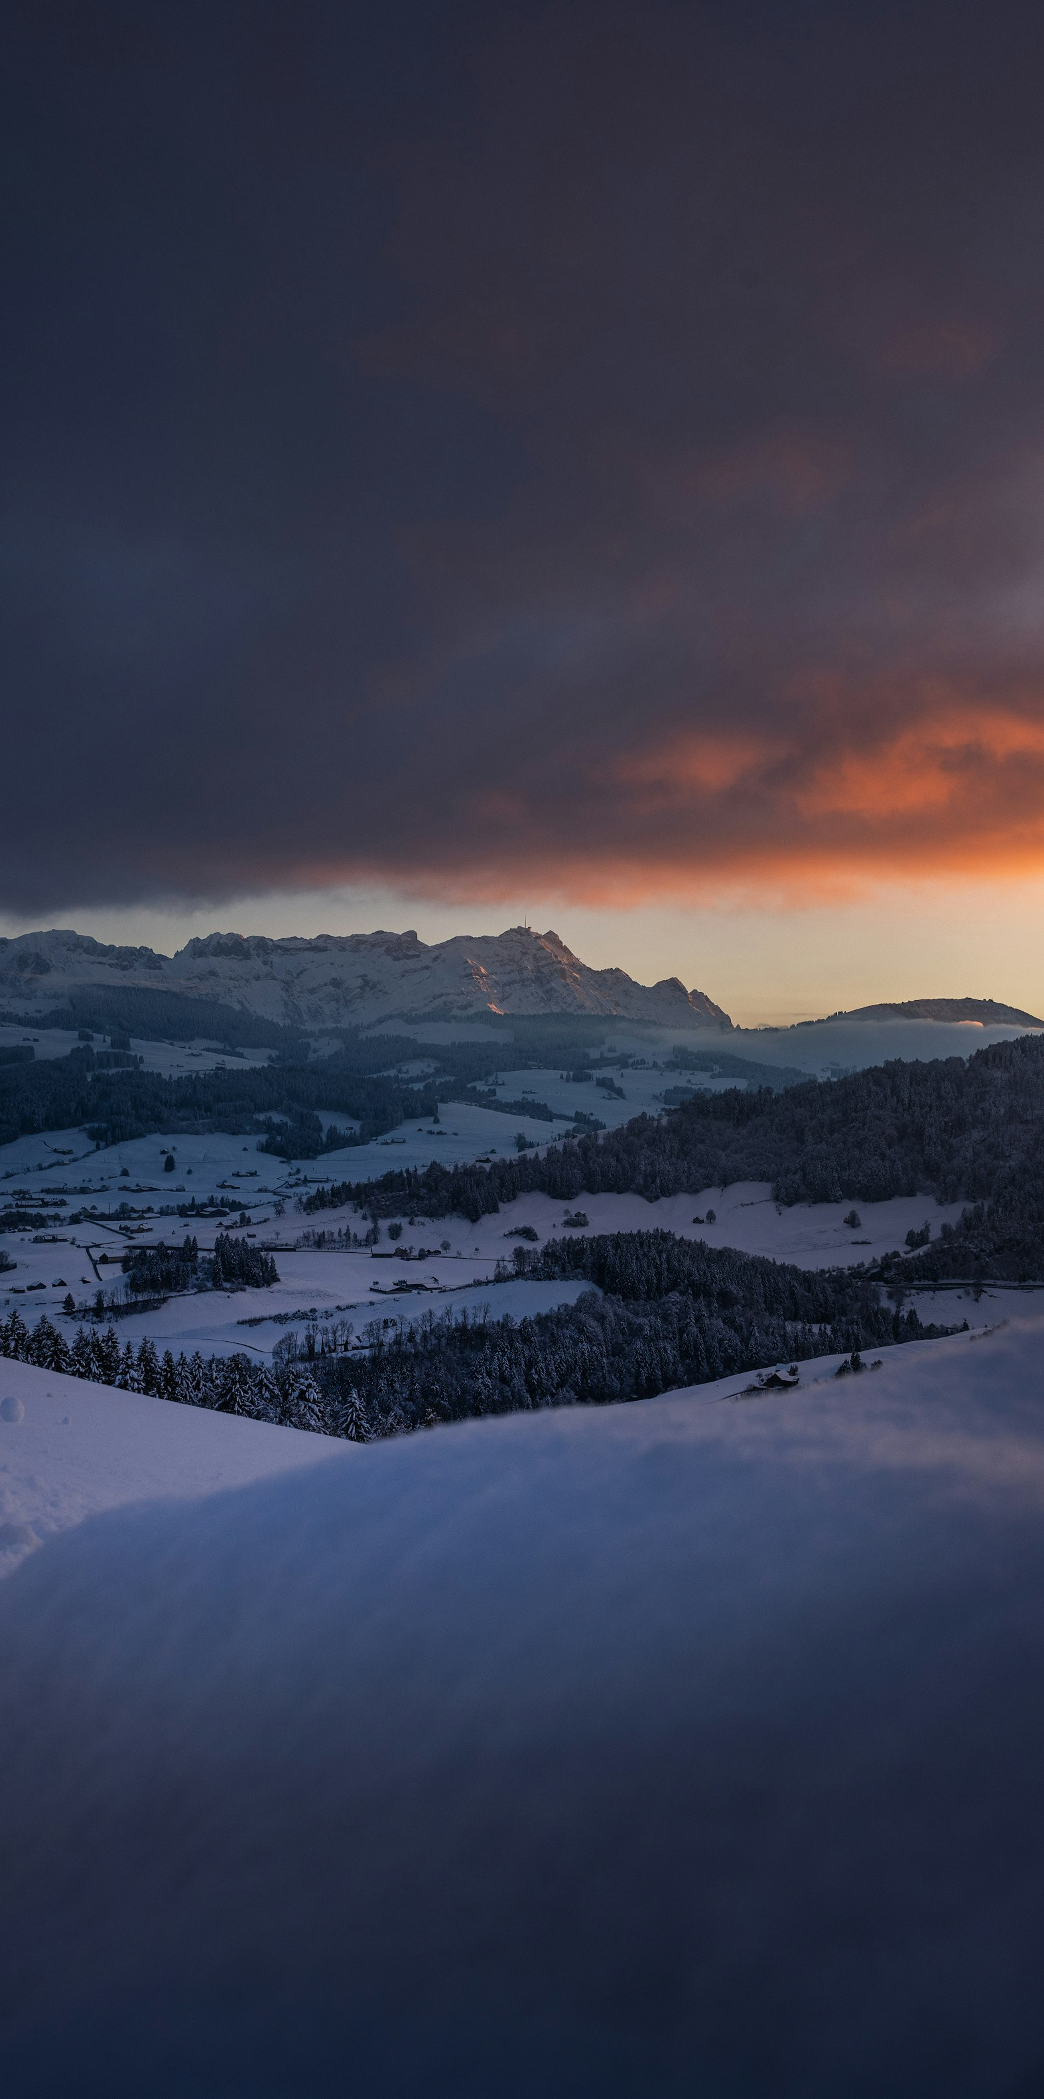
02 — LEVE
Tre leve per la stagione 2026/27
01
Direct Booking
Ridurre la dipendenza dalle OTA rafforzando il canale diretto e il CRM ospiti.
02
Experience Premium
Ampliare l'offerta esperienziale per giustificare l'ADR e allungare la stagione.
03
Talent & Servizio
Investire su formazione e retention dello staff come leva di differenziazione.
Valtur Cervinia Cristallo Ski Resort

